Slide 1
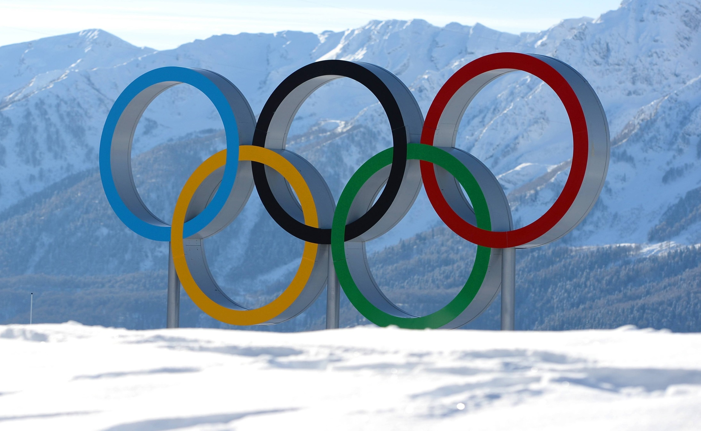
ЗИМНЯЯ ОЛИМПИАДА

Slide 2
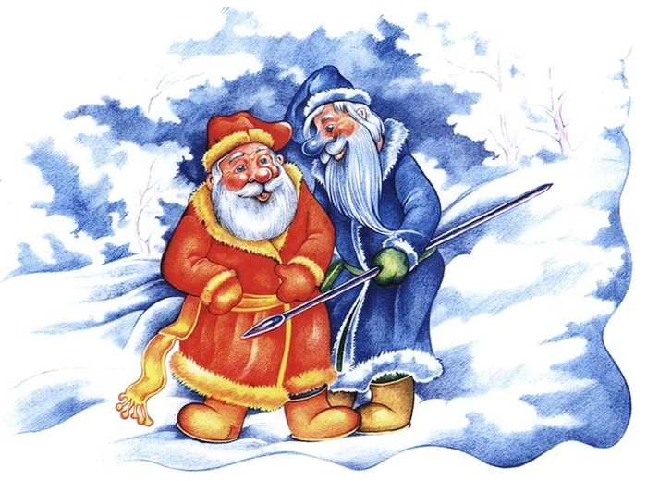

Slide 3
Здравствуйте детишки, девчонки и мальчишки!
Вся Россия рада - у нас Олимпиада!
Праздник спорта мировой ожидает нас зимой!
Я – мороз красный нос!

Slide 4
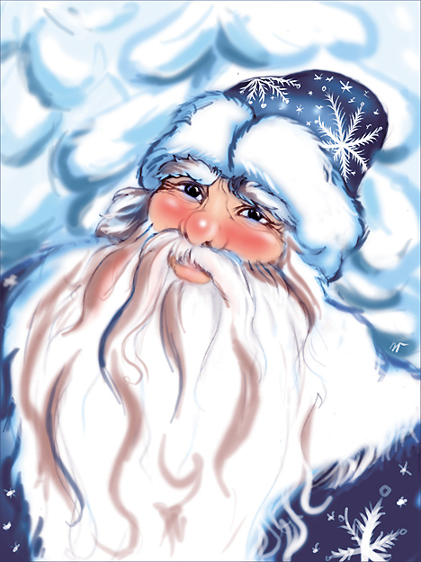
Я - мороз синий нос. Внимание, внимание! Наш микрофон установлен в спортивном зале детского сада, где с минуты на минуту должна начаться зимняя олимпиада.
В нашей Зимней Олимпиаде примут участие не только дети, но и их верные друзья – их педагоги.

Slide 5
Над землёю закружила вновь зима свой хоровод.
Пусть здоровье, радость, силу зимний спорт нам принесёт!

Slide 6
Проводим праздник спорта мы в честь Олимпиады.
Здоровье, силу укрепляем и спорту очень рады.

Slide 7
Посмотрите, у нас установлен Олимпийский флаг. А что это за символ изображён на флаге? (Олимпийские кольца).
Все мы в дружбу верим свято
Каждый в дружбе молодец
И рисуют все ребята
Добрый знак пяти колец.

Slide 8
Ребята, а вы знаете, что означают цвета олимпийских колец?
Пять колец, пять кругов – Знак пяти материков.
Знак который означает, то что спорт наш общий друг.
Все народы приглашает в свой всемирный мирный круг.
Голубой Европы цвет.
Черный - Африки привет.
Красное кольцо есть тоже – из Америки привет.
На востоке рано-рано
солнце окна золотит.
Потому-то желтый цвет –
это Азии привет.
Цвет травы, зелёный цвет,
из Австралии привет!

Slide 9
А теперь мы произнесём клятву
Олимпийцев! Клятва:
Кто со спортом проворным
может сравниться?
- Мы, олимпийцы!
Кто верит в победу,
преград не боится?
- Мы олимпийцы!
Кто спортом Российским Отчизны гордится?
- Мы, олимпийцы!
Клянёмся быть честными, к победе стремиться.
Рекордов высоких клянёмся добиться!
- Клянёмся! Клянёмся! Клянёмся!

Slide 10
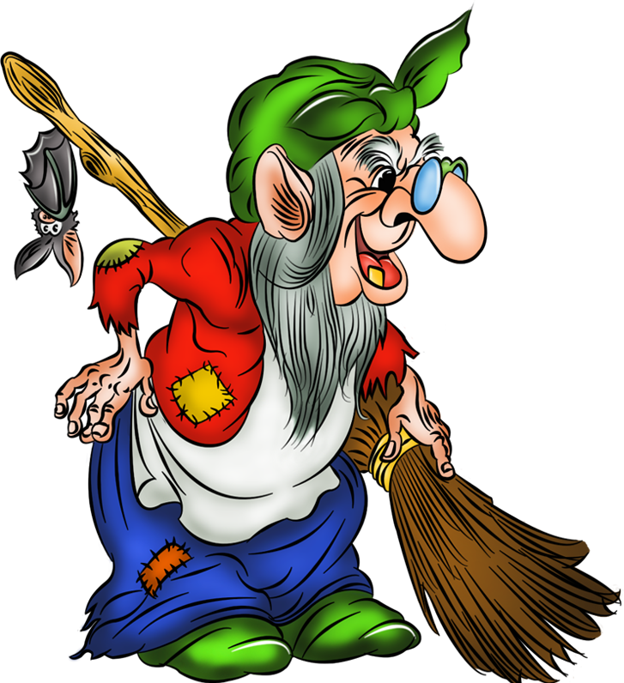
Ох-ох-ох – застыли ноги. Долго ж я была в дороге.
По сугробам, буреломам к детям я спешу знакомым.
Кости старые размять – себя людям показать!

Slide 11
Здесь, Яга, спортивный
праздник.
Ты, Яга, спортсменка разве?

Slide 12
У меня медалей столько! Я олимпийская чемпионка!
Я не просто к вам пришла – эстафету принесла!
Прежде чем соревнование начать
Будем олимпийский огонь зажигать!
Устанавливает
Олимпийский
факел.

Slide 13
Ну и бабушка Яга, костяная ты нога!
Тыщу лет живёт, не тужит и со спортом крепко дружит.
Ну-ка, к детям ты вставай и разминку начинай.

Slide 14
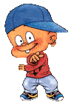
Музыкальная разминка на степ-платформе «ЗИМА»

Slide 15
Эй, ребята, не зевайте, эстафету
начинайте!
Эстафета «Снежная полоса препятствий».
Прыжки через снежки; Бег змейкой между конусами;
Бег в свою колонну.

Slide 16
Я в избушке не сижу, да на печке не лежу
От избушки к соснам ближним по утрам бегу на лыжах,
Да сбиваю все мишени.
В биатлоне всех сильнее!
Эстафета «Биатлон»
На одной лыже до
ориентира;
Сбить снежком кеглю;
Вернуться в команду.

Slide 17
Следующий конкурс совсем непростой,
Надо пролезть в туннель ледяной
Эстафета
«Ледяной туннель»
Нужно пролезть через туннель друг за другом, выигрывает команда, которая быстрее справится с этим заданием.

Slide 18
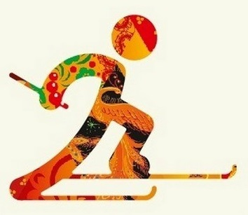
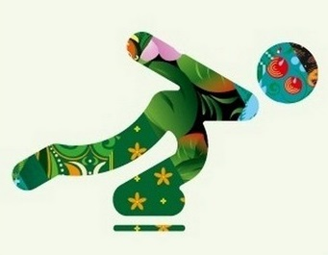
ЗАГАДКИ – ОТГАДКИ

Slide 19
БИАТЛОН
И в мишень спортсмен стреляет, И на лыжах мчится он. А вид спорта называют Очень просто
(биатлон).

Slide 20
ЛЫЖНЫЕ ГОНКИ
Спорт на свете есть такой
Популярен он зимой.
На полозьях ты бежишь
За соперником спешишь.
(лыжные гонки)

Slide 21
ПРЫЖКИ НА ЛЫЖАХ С ТРАМПЛИНА
Посмотрите: лыжник мчится, А потом летит как птица, Совершив прыжок с вершин. А помог ему...
(трамплин).

Slide 22
ФИГУРНОЕ КАТАНИЕ
На льду танцует наш артист, Кружится, как осенний лист. Он исполняет пируэт Потом двойной тулуп… Ах, нет! Не в шубе он, легко одет. И вот на льду теперь дуэт. Эх, хорошо катаются! Зал затаил дыхание. Вид спорта называется …(Фигурное катание)

Slide 23
ХОККЕЙ С ШАЙБОЙ
Клюшки есть и есть ворота, Да и с шайбой всё о`кей! Эта разновидность спорта Называется...
(хоккей).

Slide 24
СКЕЛЕТОН
Мчатся сани по жёлобу, Лёд с обеих сторон. А вот как называется Этот спорт? – ..
(Скелетон).

Slide 25
БОБСЛЕЙ
Вопрос не лёгкий у меня,
Как это называют,
Когда спортсмены на санях
По жёлобу съезжают?
(Бобслей)

Slide 26
Конькобежный спорт
Кто десять километров, Качая в такт рукой, Бежит быстрее ветра Согнувшись кочергой?
(Конькобежец)

Slide 27
СНОУБОРД
Мчаться вниз по снежным склонам –
Очень мужественный спорт!
А поможет чемпионам
В этом спорте ...
(Сноуборд)

Slide 28
СЛАЛОМ
Трудно, что ни говори,
Мчать на скорости с горы!
И препятствия стоят –
Там флажков есть целый ряд.
Лыжнику пройти их надо.
За победу ждёт награда,
Хлынут поздравленья валом.
Этот спорт зовётся …
(слалом)

Slide 29
КЁРЛИНГ
На площадке ледяной
Игроки метут метлой
И по льду гоняют камень
Что за спорт здесь перед нами
(кёрлинг)

Slide 30
МОЛОДЦЫ!!!

Slide 31
Эх, метёлочка моя, заждалась же ты меня.
А давайте поиграем, на метёлке полетаем!
Эстафета «Бег на метле»
Участник «садится» на метлу и бежит до ориентира и обратно, затем передает
эстафету следующему
участнику команды.

Slide 32
Шайбу быстро проведи, да смотри, не подведи!
Эстафета «Проведи шайбу».
Провести шайбу змейкой между кеглями, затем взять её в руки, бегом передать следующему игроку.

Slide 33
Есть ещё одна игра, вам понравится она. Два мороза вас хотят заморозить, запугать.
Игра «Два Мороза»

Slide 34
Олимпиаду завершаем, спортсменов наших награждаем!

Slide 35
Вы не бойтесь холодов, ни ветров, ни вечных льдов.
На морозе закаляйтесь, зимним спортом занимайтесь.

Slide 36
Мы заканчиваем праздник, до свиданья, детвора.
На прощанье пожелаем быть здоровыми всегда!

